Slide 1

第九课
古诗三首
第二课时
语文·人教版·五年级下

Slide 2
1
情景导入
2
初读古诗,解释诗题
目 录
3
解释字词,说说诗意
4
再读古诗,品悟诗情
5
拓展活动,布置作业

Slide 3
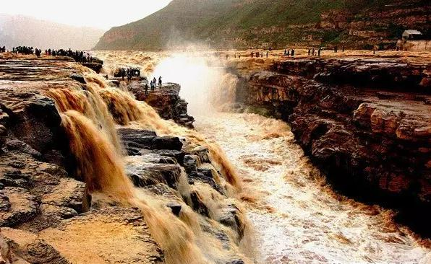

Slide 4
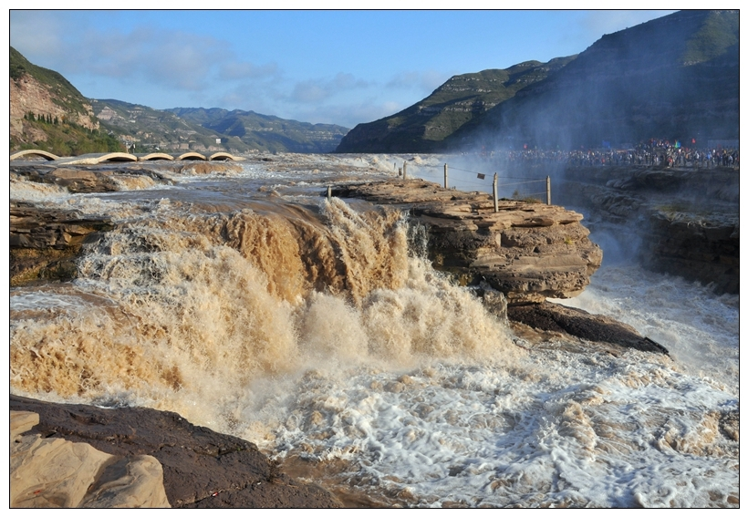

Slide 5
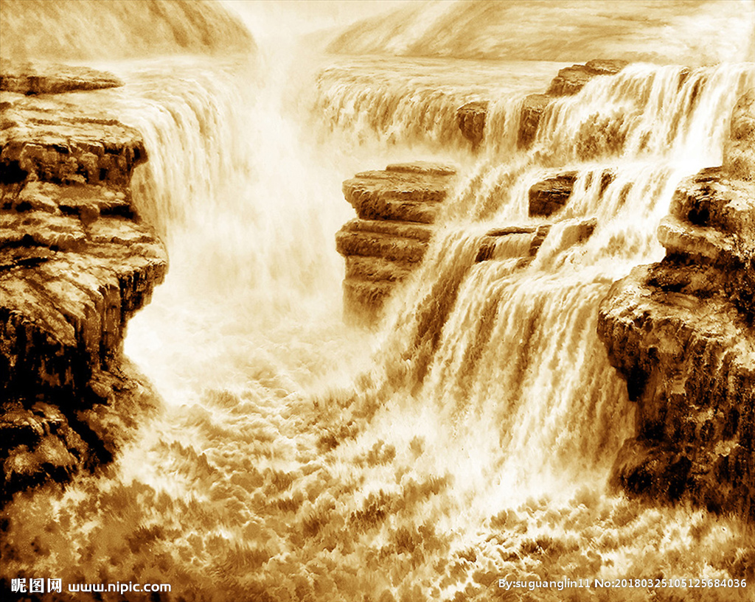
黄
河

Slide 6
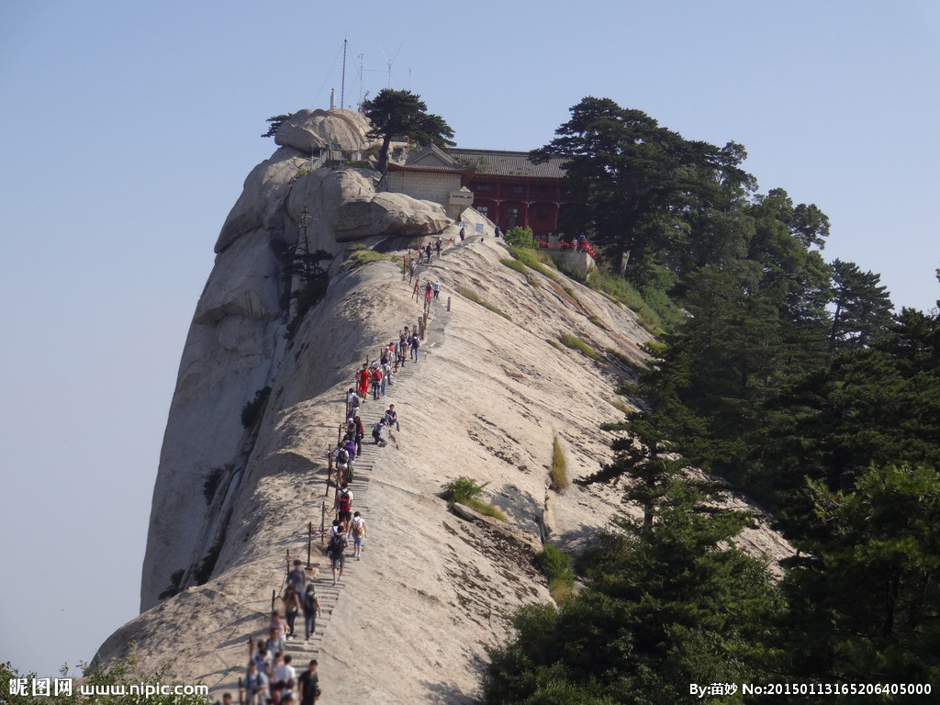

Slide 7
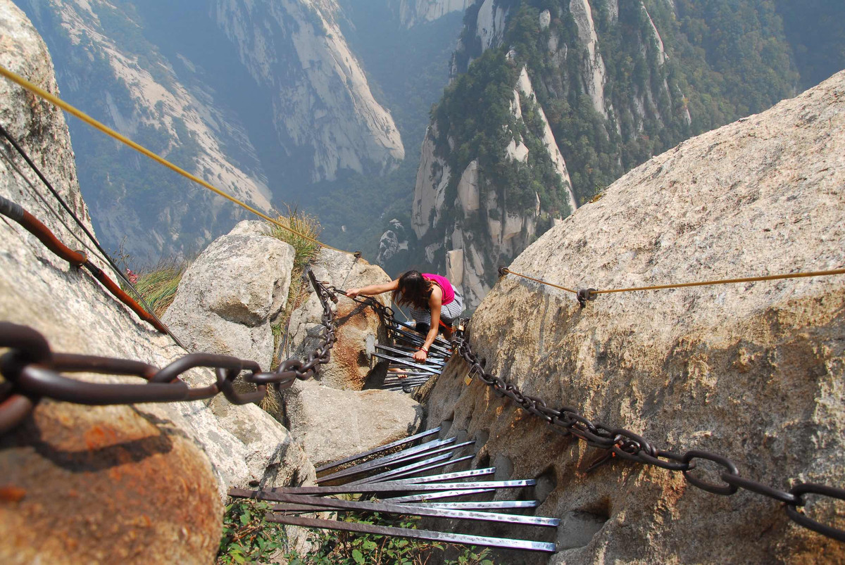

Slide 8
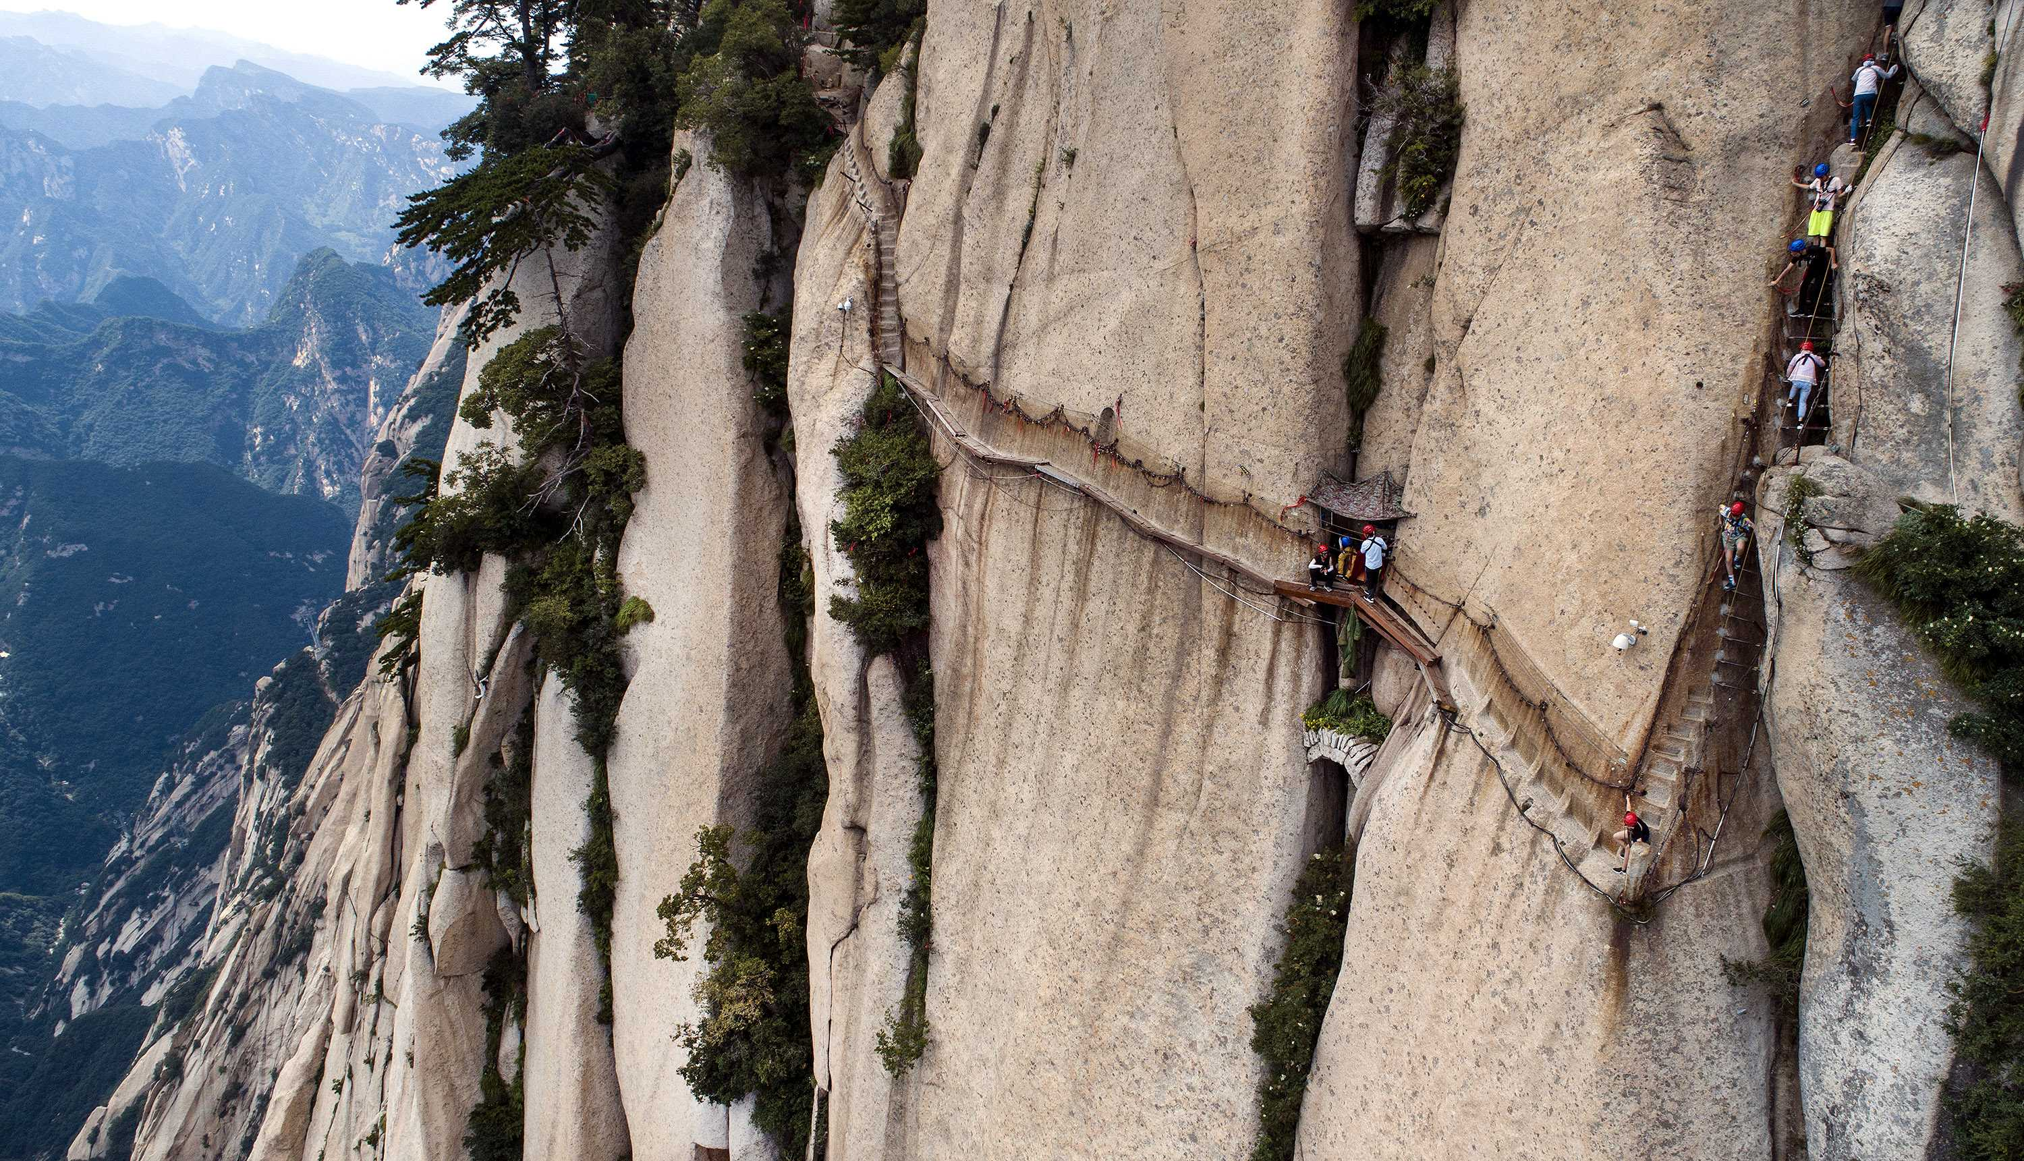

Slide 9
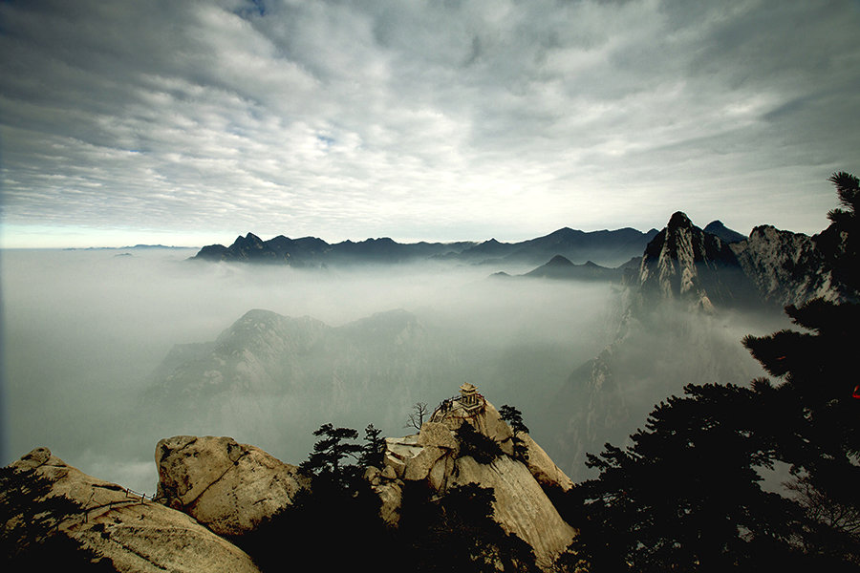
华
山

Slide 10
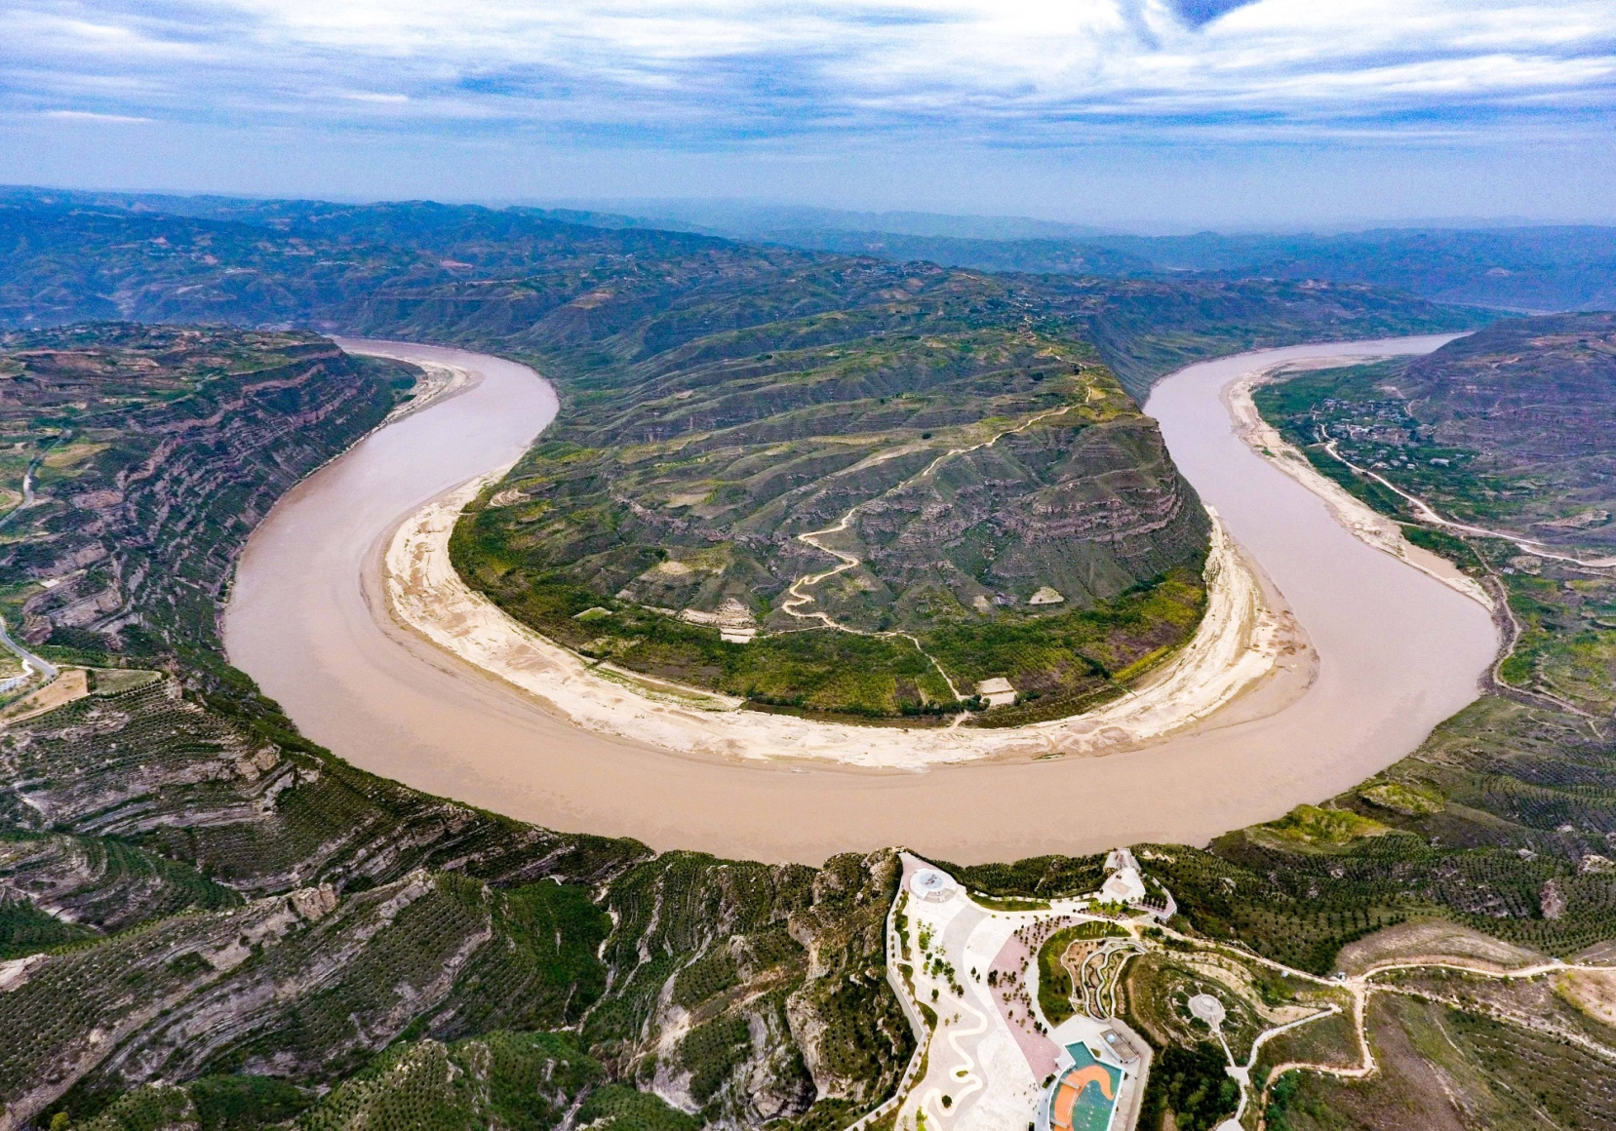
请同学们谈谈,看了图片之后你们是什么感受?
雄伟、壮观
身为中国人，
你感到......？
民族自豪感

Slide 11
PART
1
初读古诗，解释诗题

Slide 12
秋夜将晓出篱门迎凉有感
陆游
三万里河东入海，五千仞岳上摩天。
遗民泪尽胡尘里，南望王师又一年。

Slide 13
作 者 简 介
陆游，字务观，号放翁，南宋著名诗人。少时受家庭爱国思想熏陶，高宗时应礼部试，为秦桧所黜。孝宗时赐进士出身。中年入蜀，投身军旅生活，官至宝章阁待制。晚年退居家乡。创作诗歌今存九千多首，内容极为丰富。著有《剑南诗稿》、《渭南文集》、《南唐书》、《老学庵笔记》等。

Slide 14
译 文
三万里长的黄河奔腾向东流入大海，五千仞高的华山耸入云霄触青天。
中原人民在胡人压迫下眼泪已流尽，他们盼望王师北伐盼了一年又一年。

Slide 15
PART
2
解释字词，说说诗意

Slide 16
作者简介及写作背景
篱：篱笆，用竹子、树枝
等编成的围墙。
河：黄河。
仞：古代长度单位，七尺
或八尺为一仞。五千
仞，形容山非常高。
摩 ：触摸。
遗民：指沦陷在金人占领
地区的宋朝百姓。
胡尘：胡（金）人兵马践
踏扬起的尘土。
王师：指南宋军队。

Slide 17
逐 句 理 解
三万里河东入海
“三万里”形容黄河的长，是夸张的说法；不是实指，黄河实际长一万多华里。
三万里长的黄河奔腾翻该，向东流入大海。

Slide 18
逐 句 理 解
五千仞岳上摩天
“五千仞”也是虚指。形容华山的、雄伟高大。五千仞高的华山直插云霄。
这两句主要写景，运用了怎样的写法?
夸张、化静为动，使人感到景物不仅雄伟，而且虎虎有生气。

Slide 19
逐 句 理 解
遗民泪尽胡尘里
“遗民”、“泪尽”、“胡尘”是什么意思?
北方沦陷区老百姓在异族统治下受尽折磨，眼泪都哭于了。

Slide 20
逐 句 理 解
南望王师又一年
“南”、“王师”是什么意思?
他们盼望南边的宋朝军队收复北方失地，解救他们，盼了一年又一年。
这两句描述了北方人民的境遇和盼望解放的急迫心情。

Slide 21
PART
3
再读古诗，品悟诗情

Slide 22

思考问题
1、这里的“胡尘”，写出的难道仅仅是金兵战马所扬起的尘土吗？

Slide 23
思考问题
2、展开想象：在金兵战马嗒嗒的践踏声中，你仿佛看到了一幕幕怎样的场景？
哀声遍野，生灵涂炭。老人在流泪，小孩在流泪，妇女在流泪，北宋的遗民在流泪啊!

Slide 24
思考问题
3、金兵横行，遗民泪尽，国破家亡，生灵涂炭，这是何等凄凉、何等悲惨的生活呀！当你面对这一切的时候，你的心情是什么？

Slide 25
思考问题
4、南望王师又一年”，你可知道，这“又一年”是多少年吗？
诗人陆游写这首诗的时候，中原已经沦陷整整65年了。

Slide 26
思考问题
5、又一个十年过去了，遗民们苦苦盼望的南宋王师来了没有呢？此时此刻，你还体会到了什么？

Slide 27
思考问题
6、古诗读到这里，你觉得“遗民”的“遗”仅仅是“遗留”的意思吗？是谁早早地遗忘了他们？是谁无情地遗弃了他们？

Slide 28
思考问题
7、这首诗表达了诗人怎样的思想感情？
对祖国大好河山的热爱，对百姓的同情。

Slide 29
总结诠释
诗人极写北地遗民的苦望，实际上是在表露自己心头的失望。当然，他们还是不断地盼望下去。人民的爱国热忱真如压在地下的跳荡火苗，历久愈炽；而南宋统治集团则正醉生梦死于西子湖畔，把大好河山、国恨家仇丢在脑后，可谓心死久矣。诗人为遗民呼号，目的还是想引起南宋当国者的警觉，激起他们的恢复之志。

Slide 30
PART
4
拓展活动，指导书写

Slide 31
1．面对终日寻欢作乐、醉生梦死的南宋权贵们，你想说什么？面对侵略者铁蹄下苦苦挣扎、度日如年的百姓，你想说些什么呢？面对壮志难酬、忧国忧民的诗人陆游，你又想说些什么呢？你想对谁说些什么？选择一处，把你最想说的话写下来。
2．积累古诗：《春望》、《出塞》、《题临安邸》、《示儿》、《满江红》等。

Slide 32
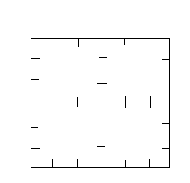
生字生词
yuè
基本释义
1.高大的山：五～。
2.称妻的父母及伯父、叔父：～父。
3.姓。
岳
五岳山
岳飞

Slide 33
生字生词
mó
基本释义
1.摩擦；接近：～天大厦。
2.抚摸：～弄。
3.研究；切磋：观～。
摩
摩拳擦掌
揣摩

Slide 34
谢 谢

